Slide 1

Die digitale Strichliste
Projektarbeit in der Arbeitsgruppe Datentechnik

Slide 2
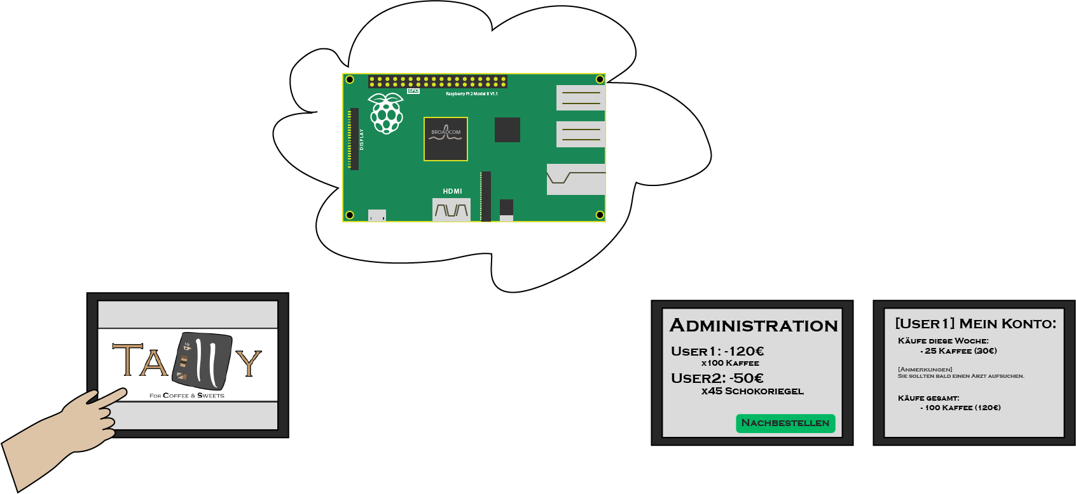
Die Gliederung

Slide 3
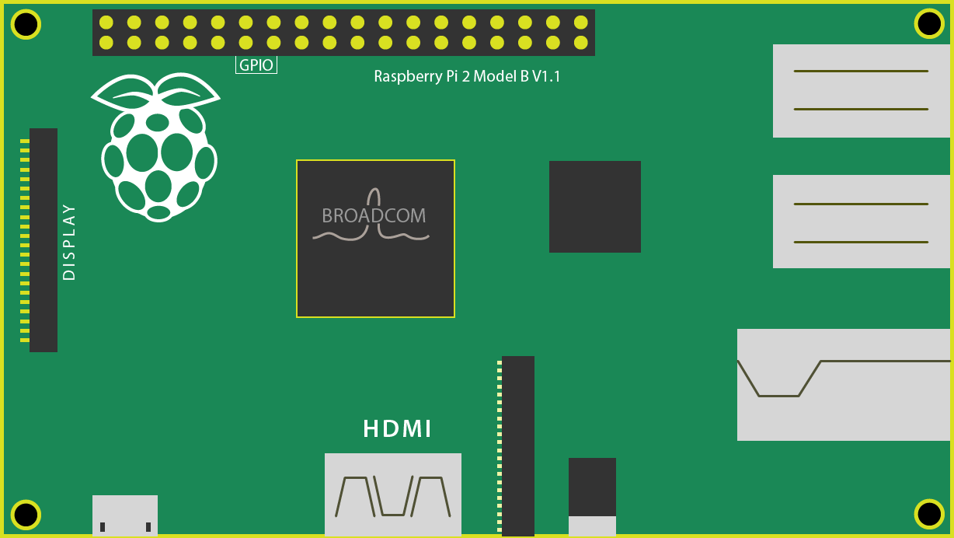
Der Raspberry Pi 2 Die Hardware
Vier Kerne a 900 MHz
1GB Arbeitsspeicher
1 Ethernet Port
4 USB Ports
SD-Kartenslot

Slide 4
Der Raspberry Pi 2 Das Betriebssystem
Raspbian OS
LXDE desktop
Debianderivat
Raspberry optimiert
Große Community
Ubuntu 14.04 LTS
Unity desktop
Debianderivat
Einrichten für den Raspberry erforderlich

Slide 5

Der Raspberry Pi 2 Der Webserver
Apache 2 Server
Meistgnutzter Webserver
Hohe Stabilität und Geschwindigkeit
Unterstützt PHP MySQL/ SQLite

Slide 6
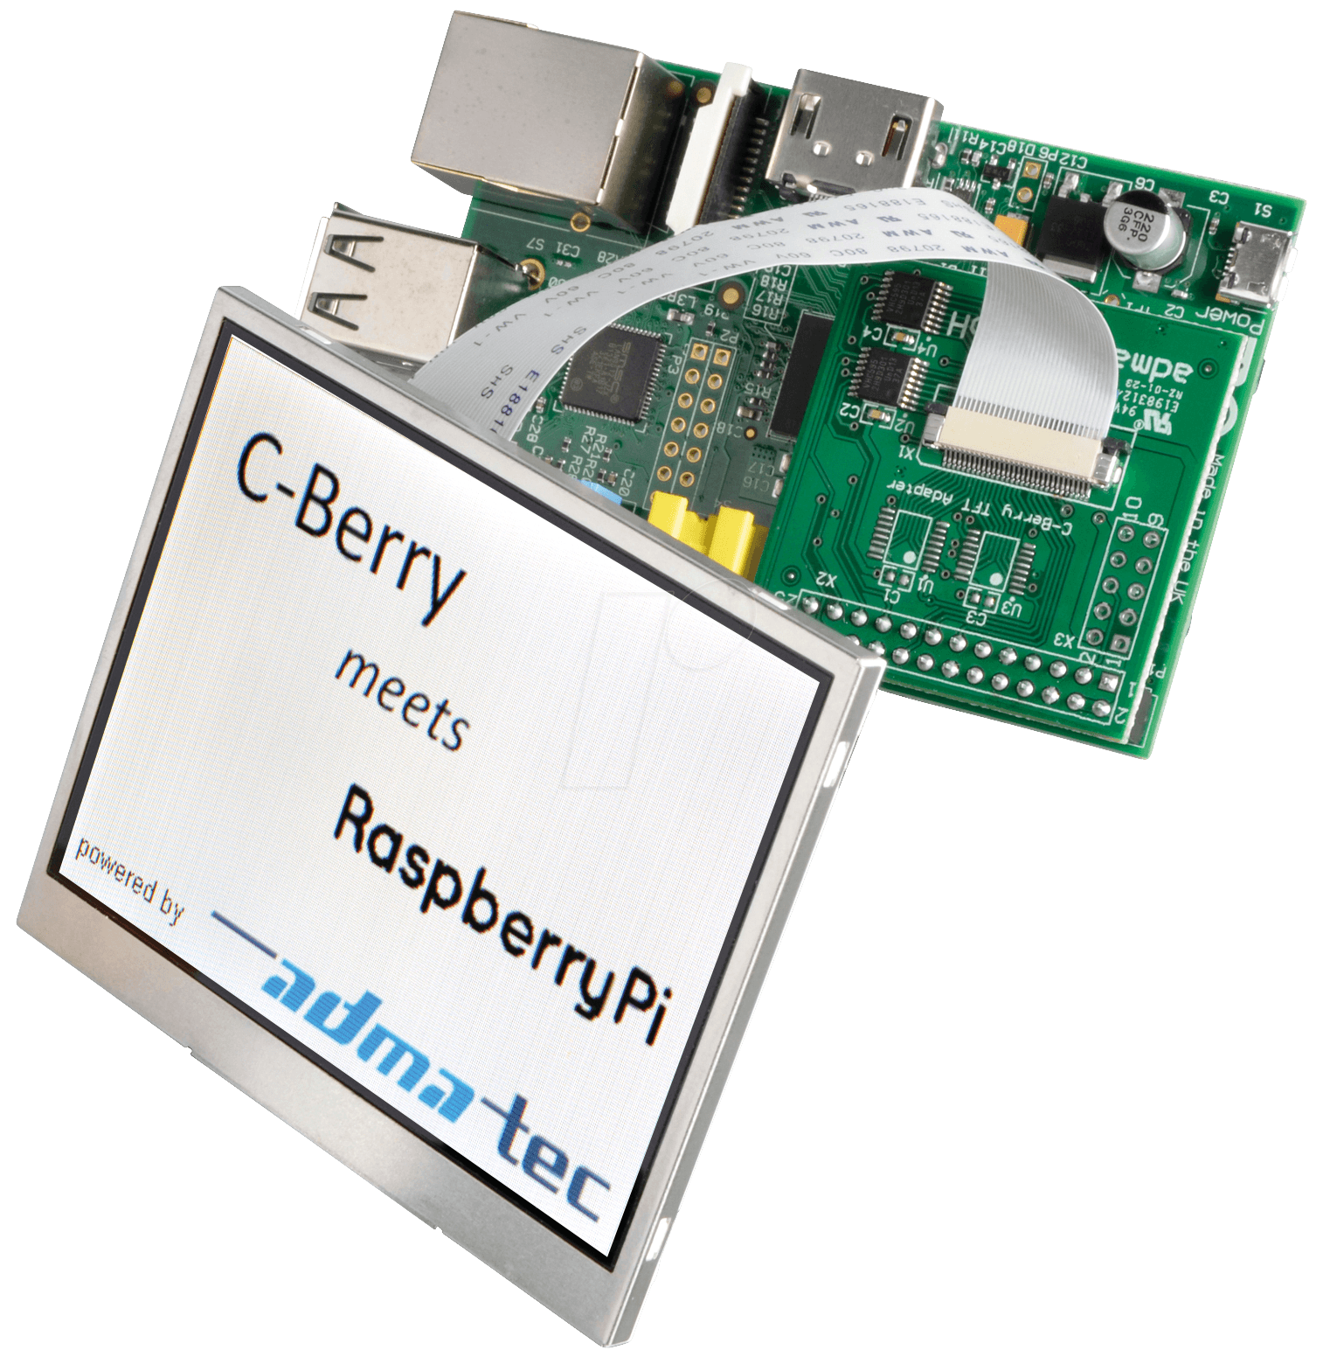
Der Raspberry Pi 2 Der passende Touchscreen
C-Berry Touch
3,5 Zoll
Auflösung: 320x240
Displaymodul das an den Raspberry angeschlossen
LED Hintergrundbeleuchtung

Slide 7
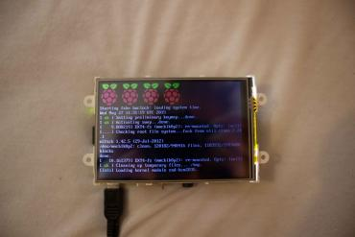
Der Raspberry Pi 2 Der passende Touchscreen
4DPi-35
3,5 Zoll
Auflösung 480x320
Anschluss direkt über GPIO‘s
Primäres Display
Durchschnittlich 17 FPS
Passender Kernel vom Hersteller

Slide 8
Der Raspberry Pi 2 Produkte scannen
USB Barcodescanner
Wird als Tastatur erkannt
Scannen wie an einer Kasse
Barcodescannermodul
Klein und handlich
Raspberry liefert 5Volt, Modul benötigt aber 3Volt

Slide 9
Der Raspberry Pi 2 drahtlose Verbindung
Edimax Wlan Stick
Wird direkt vom Raspberry erkannt
PowerSaving Mode wurde deaktiviert
auto wlan0
allow-hotplug wlan0
iface wlan0 inet dhcp
wpa-ap-scan 1
wpa-scan-ssid 1
wpa-ssid "WLAN-NAME"
wpa-psk "WLAN-PASSWORT"

Slide 10

Der Raspberry Pi 2 Bootscreenlogo
Eigenes Tallylogo während des Bootvorganges
Realisiert durch den 'Frame Buffer Imageviewer'

Slide 11
Der Raspberry Pi 2 Backups und Mails
Automatische Backups mit cron und rsync
15 22 * * * rsync -av --delete /var/www/sqlite/database.sqlite /home/pi/Tally/sicherung
Emails per „sendemail“ und Perls Skripts zur TLS Autentifizierung

Slide 12
Der Raspberry Pi 2 Backups und Mails
#!/bin/bash # Sender of the mail SENDER="absender@domain.de" # Recipient of the mail RECIPIENT="empfaenger@domain.de" # SMTP server SMTPSERVER="smtp.domain.de" # User name on the SMTP server SMTPUSERNAME="MeinMailAccount" # Password on the SMTP server SMTPPASSWORD="MeinMailPasswort" # Enable TLS for the SMTP connection USETLS=1

Slide 13
Der Raspberry Pi 2 Autostart von Tally
Autostart zunächst über Skript das in der crontab nach dem reboot geladen wird
Nur geeignet für nicht GUI Programme
Autostart über Skript in /etc/xdg/autostart
Autostart wie bei Windows

Slide 14
Der Raspberry Pi 2 Autostart von Tally
[Desktop Entry]
Name=NamedesProgramm
Comment=
Exec=PfaddesProgramm -forever -rfbport 5900 -rfbauth ~/.vnc/x11vnc.
pass -o ~/.vnc/x11vnc.log -display :0
Terminal=false
Type=Application

Slide 15
Die Gliederung

Slide 16
Qt
Klassenbibliothek in C++
Arbeiten mit Version 4.8.1
Debugger GNU gdb 7.8
Compiler MinGW 4.9.1
Arbeiteten auf unseren eigenen PCs

Slide 17
Grundgerüst
13 Klassen und eine main
Automaten als Hauptsruktur

Slide 18
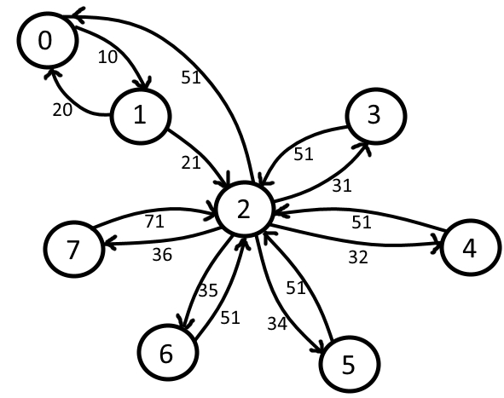

Slide 19
Grundgerüst
Hauptfenster mit Widgets
➔ Beispiele am Code

Slide 20
Webapp- Interface
Umsetzung der Webapp als SinglePageApp
Zugriff wird schneller
Daten sind überall abrufbar
Mit Angular.js wird das Projekt übersichtlicher, dank stark ausgeprägter Atomarisierung

